Slide 1
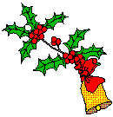
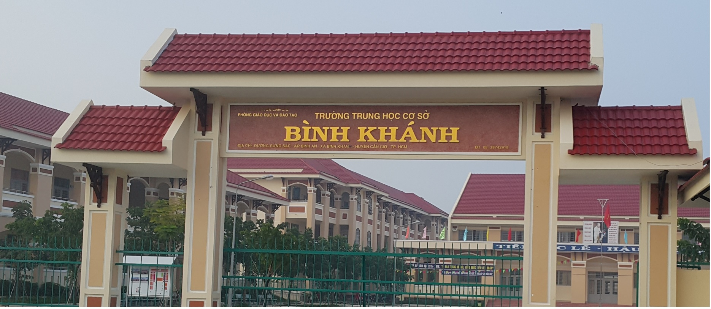
Giáo viên : Nguyễn Thị Thanh Hương Tổ: Thể Dục –Công Nghệ
TRƯỜNG THCS BÌNH KHÁNH
CÔNG NGHỆ 8

Slide 2
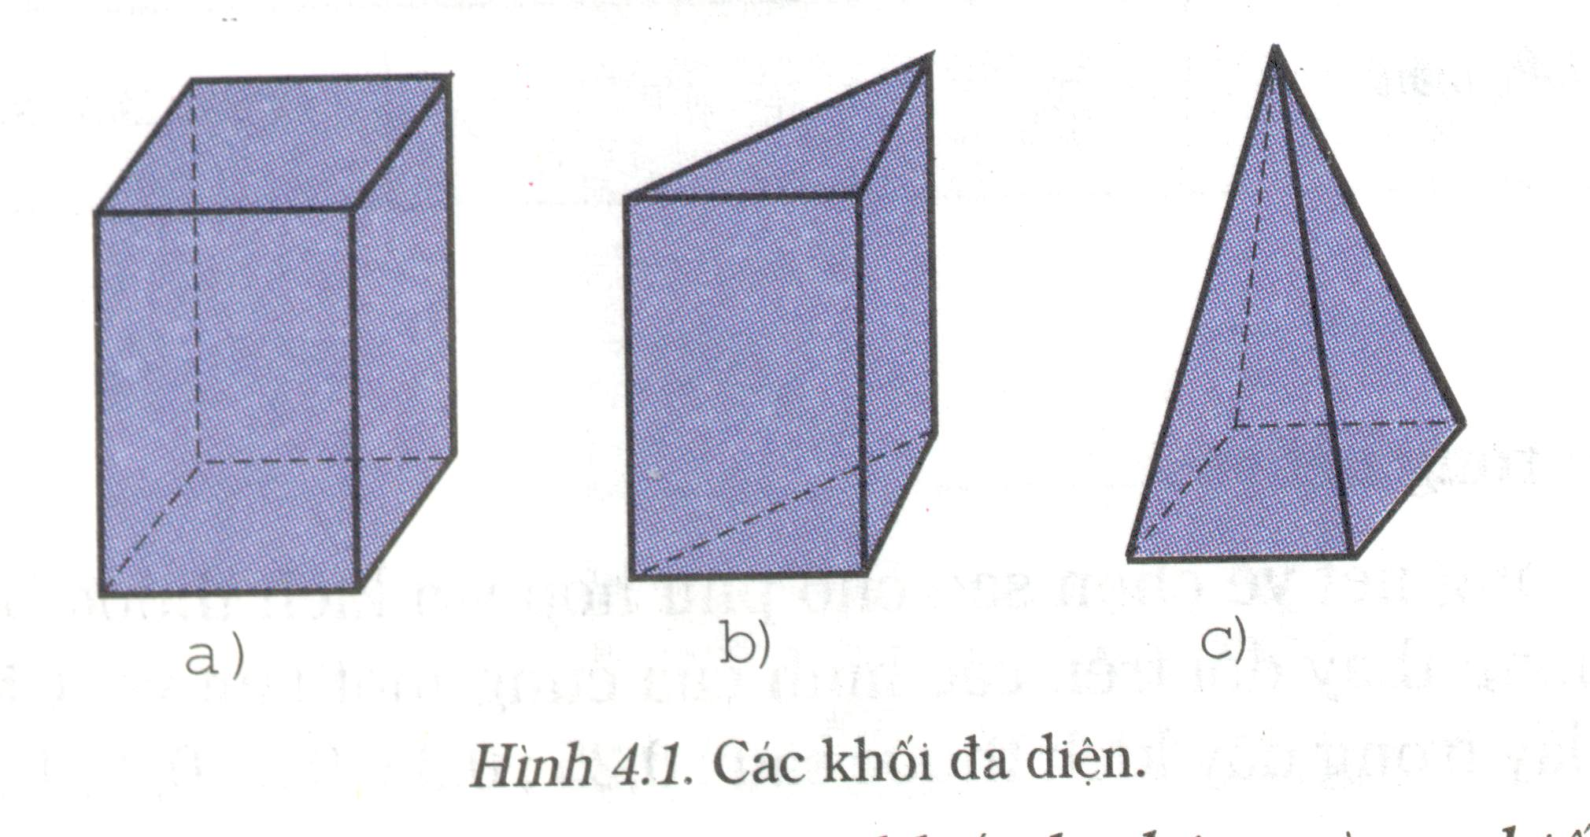
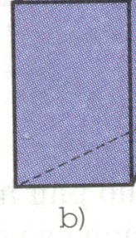
KIỂM TRA BÀI CŨ
Câu : Trong các hình sau đây, hình nào là khối đa diện?
a
c

Slide 3
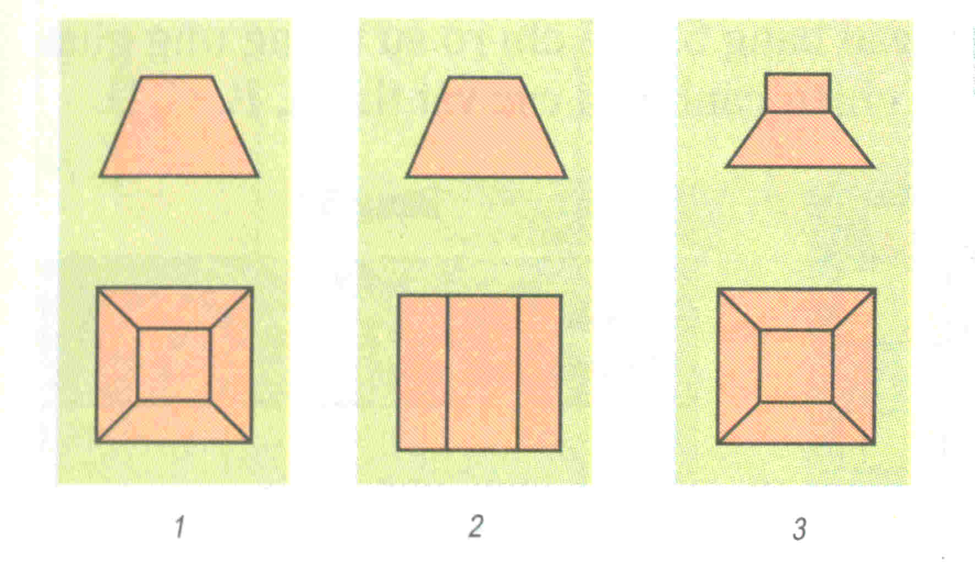
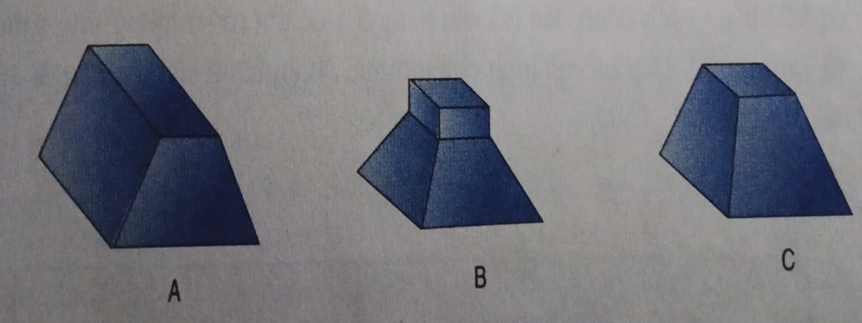
BÀI TẬP
Hình 4.9
Hình 4.8
Bảng 4.4
Vật thể
 | A | B | C
1
2
3
Bản vẽ
X
X
X

Slide 4
TIẾT 5 - BÀI 5
BÀI TẬP THỰC HÀNH
ĐỌC BẢN VẼ CÁC KHỐI ĐA DIỆN
I. CHUẨN BỊ
- Dụng cụ: thước, bút chì, tẩy…
- Vật liệu: Giấy vẽ khổ A4, giấy nháp,..
- Sách giáo khoa, vở bài tập.

Slide 5
TIẾT 5 - BÀI 5
BÀI TẬP THỰC HÀNH
ĐỌC BẢN VẼ CÁC KHỐI ĐA DIỆN
I. CHUẨN BỊ
II. NỘI DUNG
Quan sát hình 5.1 và hình 5.2 để hoàn thiện bảng 5.1

Slide 6
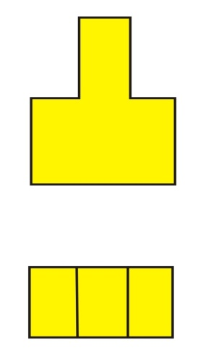
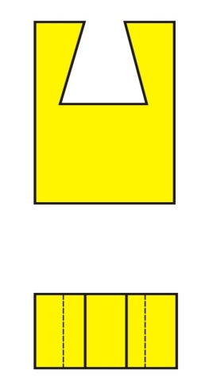
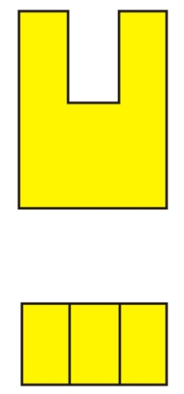
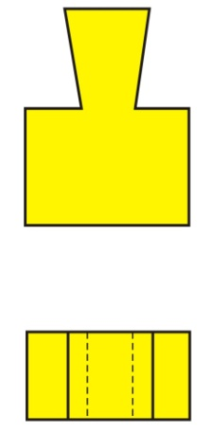




TIẾT 5 - BÀI 5 :BÀI TẬP THỰC HÀNH
ĐỌC BẢN VẼ CÁC KHỐI ĐA DIỆN
II. Nội dung
1. Kẻ bảng 5.1 vào vở và hoàn thiện bài tâp trong thời gian 5 phút
Vật thể
A
B
C
D
1
2
3
4
Bản vẽ
Hình 5.1 Bản vẽ các hình chiếu
1
Baûng 5.1
2
3
4
A
B
C
D
Hình 5.2: bản vẽ các vật thể

Slide 7
TIẾT 5 - BÀI 5 :BÀI TẬP THỰC HÀNH
ĐỌC BẢN VẼ CÁC KHỐI ĐA DIỆN
1
2
3
4
A
B
C
D
Hình 5.1. Bản vẽ các hình chiếu
Hình 5.2. Các vật thể
Bảng 5.1
Vật thể
A
B
C
D
Bản vẽ
1
X
2
X
3
X
4
X

Slide 8
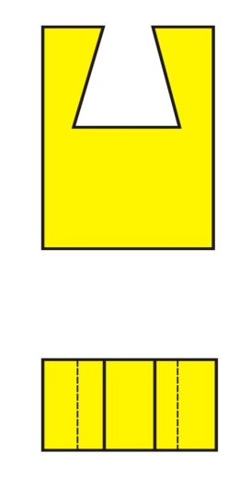
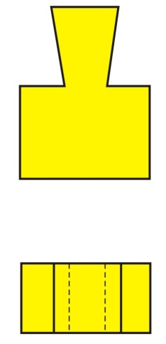

TIẾT 5 - BÀI 5 :BÀI TẬP THỰC HÀNH
ĐỌC BẢN VẼ CÁC KHỐI ĐA DIỆN
III. Luyện tập
Vẽ lại một trong các bản vẽ theo mẫu bản vẽ trên giấy a4 đã chuẩn bị trước

Slide 9
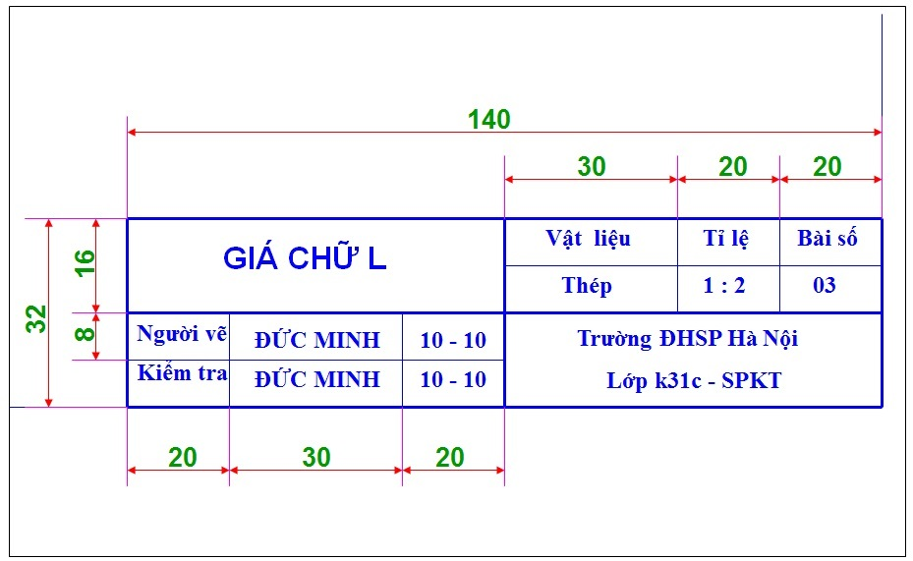
III. Luyện tập Phần khung tên thể hiện trên bản vẽ giấy A3 – A4

Slide 10
III. Luyện tập

Slide 11
V. Vận dụng
Đọc phần em có biết sgk/ 22 sau đó vẽ lại các vật thể A, B,,D vào giấy A4 đã kẻ khung tên tiết sau nộp chấm điểm thực hành

Slide 12

HƯỚNG DẪN VỀ NHÀ
Về nhà làm bài tập theo yêu cầu của giáo viên
Nghiên cứu phần “có thể em chưa biết”
Xem trước bài 6 – Bản vẽ các khối tròn xoay

